Slide 1

Ta photo ou un logo de ta boite
Enchanté, [ton nom]
1. Ce que je fais
2. Ce RDV va durer environs [temps]
3. Mon objectif est [objectif du client]
4. Je ne suis pas ici pour vous vendre quelque chose dont vous n’avez pas besoin
Parle un peu de tes expériences, de tes attentes professionnelles et de l’objectif pour la réunion : offrir une consultation gratuite.
Explique comment les publicités peuvent [objectif du client]
.
“Le talent fait gagner les matches, mais le travail d'équipe et l'intelligence font gagner des tournois”
- Michael Jordan
Met une citation qui te représente

Slide 2
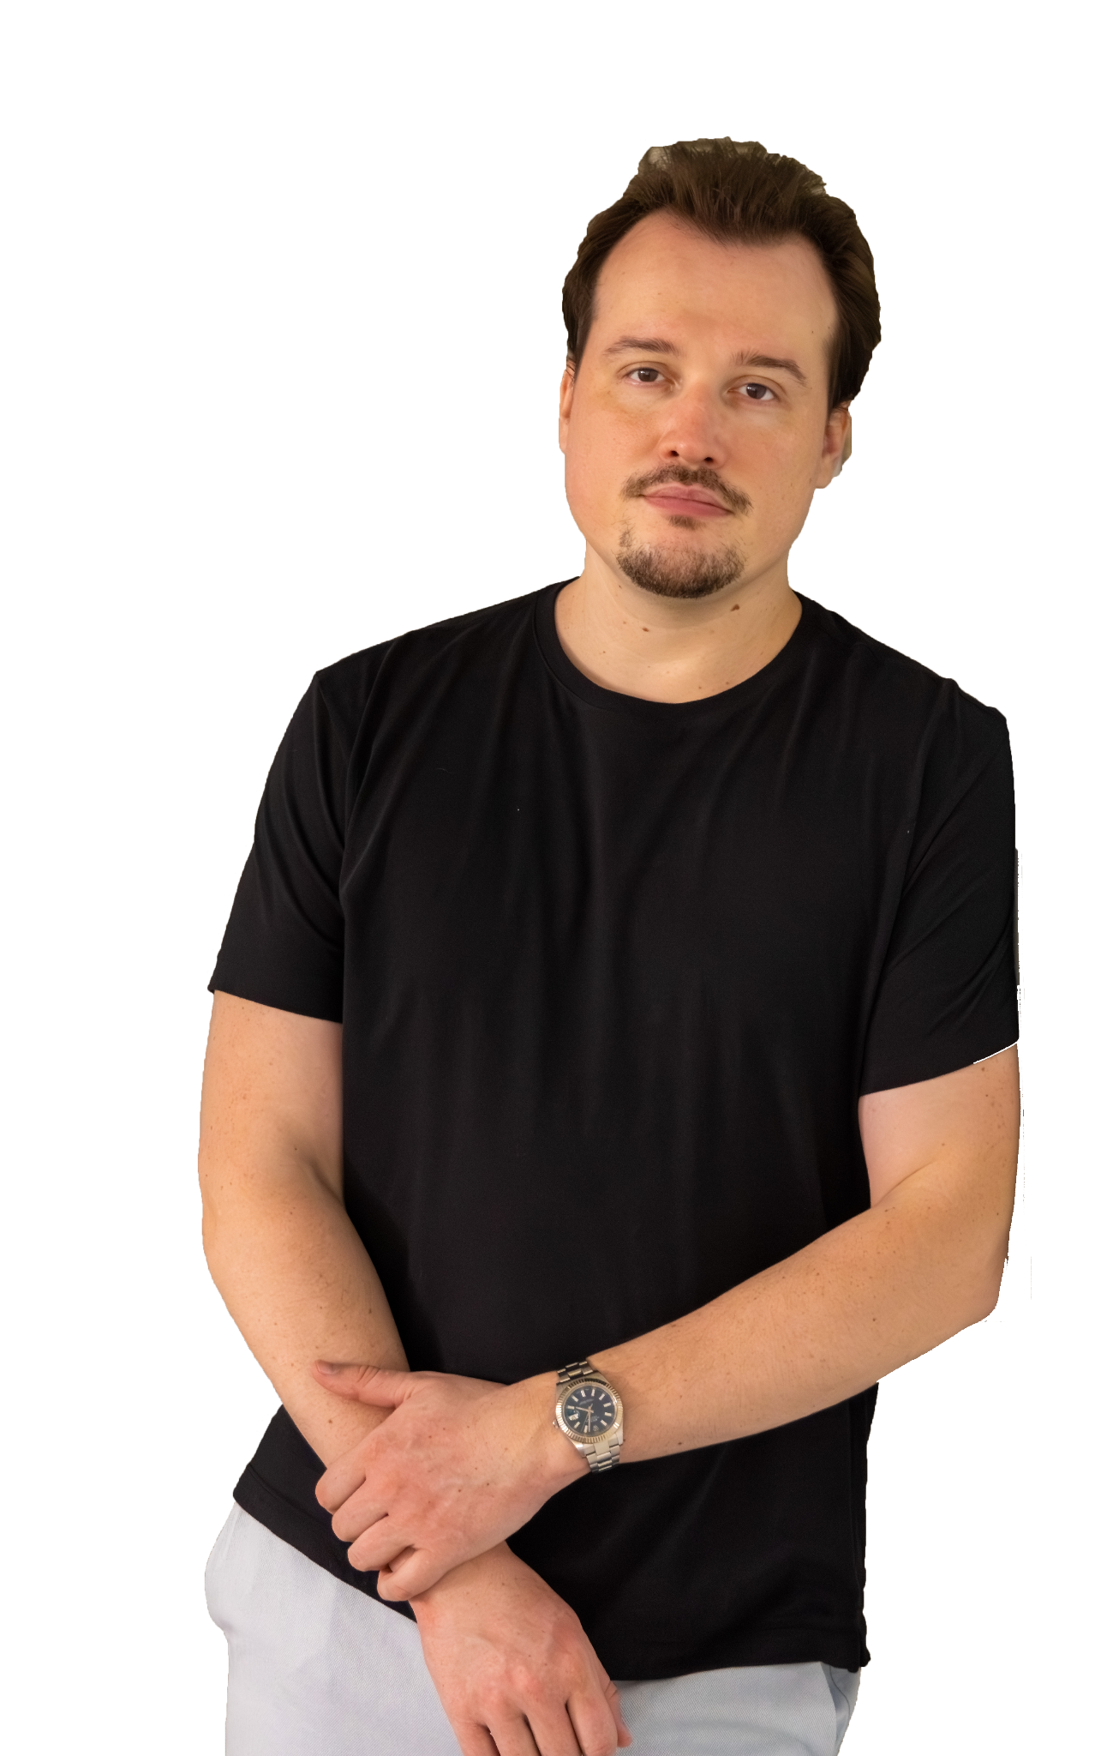
Enchanté, Alex Callen
Je suis là pour t'enseigner comment devenir un Media Buyer performant et commencer à gagner de l'argent en ligne rapidement, sans même avoir besoin de montrer ta tête sur le web
C'est exactement ce que nous faisons dans notre défi intensif "5 jours pour devenir Media Buyer" : une semaine dédiée à maîtriser l'art de la publicité en ligne.
Mon objectif est clair : t'offrir plus de valeur que n'importe quel autre programme sur le marché.
Je ne suis pas ici pour te vendre quelque chose dont tu n'as pas besoin.
“Si tu veux devenir un expert de la publicité en ligne, la communauté “Les Media Buyers” d’Alex Callen est un passage obligé”.
- Elion Musk

Slide 3
COMMENT FONCTIONNE LA PUBLICITÉ EN LIGNE ?

Slide 4
1 - Budget
2 - Objectif
3 - Audiences
4 - Annonces

Slide 5
Dans ce slide et le suivant, tu vas dire que tu as recherché des pubs que ton client peut utiliser (rappelle-toi, cet appel est une sorte de CONSULTATION).
EXEMPLES DE PUBS
Utilise la bibliothèque de publicités (https://www.facebook.com/ads/library/) pour trouver des pubs format 1:1 (carré), afin que la personne à qui tu fais la présentation puisse s’en inspirer.

Slide 6
EXEMPLES DE PUBS
Utilise la bibliothèque de publicités (https://www.facebook.com/ads/library/) pour trouver des pubs format story/reels, afin que la personne à qui tu fais la présentation puisse s’en inspirer.

Slide 7
Mets ici les stratégies et l'ordre dans lequel tu souhaites les exécuter. Explique l'importance de chacune et la raison de cet ordre.
YOUR TEXT
YOUR TEXT
YOUR TEXT
YOUR TEXT
Titre
Titre
Titre
Titre
Détails
Détails
Détails
Détails

Slide 8
YOUR TEXT
YOUR TEXT
YOUR TEXT
YOUR TEXT
Choisir des objectifs précis
Devenir une référence à [ville]
Générer des leads segmentés
Dominer les recherche Google
Mon conseil : objectif engagement pour attirer les client sur whatsapp
Avec des pubs ciblée sur l’audience locale la plus susceptible de convertir
Générer des leads de haute qualité, prêts à convertir grâce à Meta & Google Ads
Apparaissez toujours en tête les résultats de recherche sur Google dans votre ville

Slide 9

OPTION 2
TITRE
01
Détails
TITRE
Détails
02
TITRE
03
Détails
TITRE
Détails
04

Slide 10
Pose des questions :
VOUS SEUL CONNAISSEZ VOS DÉFIS...
Quelle est votre plus grande difficulté pour attirer des clients ?
Déjà fait de la publicité en ligne ? Résultats ? Si non, pourquoi ?
Votre plus grande difficulté en matière de marketing et de communication ?
Êtes vous satisfait de vos résultats ?
Quelles sont vos principales problématiques ?
Ici, tu vas dire que, même si tu as recherché des publicités et réfléchi à des stratégies, seul le propriétaire de l’entreprise peut te dire quelles sont ses véritables problématiques.
Comment ces problèmes impactent vos résultats ?
ÉCOUTE, ÉCOUTE & ÉCOUTE ENCORE

Slide 11
[NOM], PUIS-JE VOUS FAIRE UNE OFFRE ?

Slide 12
MERCI
E-mail
Insère ton mail
Téléphone
Insère ton 06
Instagram (ou autre)
@tonsintagram
Met ici tes infos de contact

